Slide 1
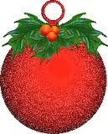

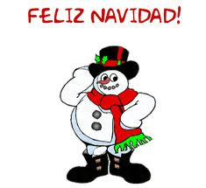




pee r vaa k zee m hee s boe t zee r koo p boe r koo k
korte klanken
mogen niet lang duren
hee r
zaa k
nee m
kee s
moe t
daa r
hoo p
koe r
poo k
moe r
vee r
zoo m
haa s
bee t
zee r
koo r
boe k
koe k
he k
za k
na m
ku s
mo t
du s
ho p
ko m
ko k
be k
pa k
ra m
bu s
po t
mu s
do p
vo s
wo k

